Slide 1
Image Segmentation using K-means Clustering
Dion Budi Riyanto

Slide 2
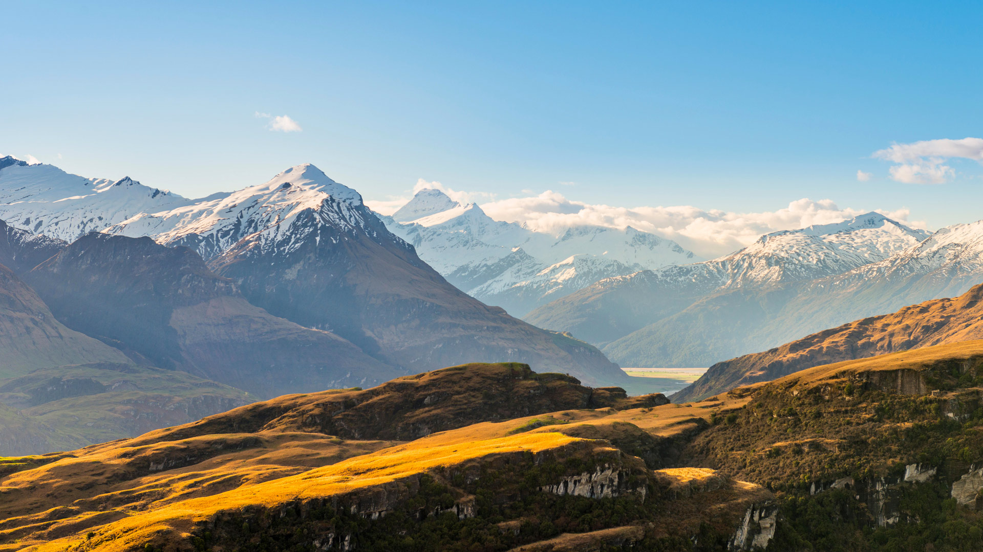
Anggap ini 1 pixel, dengan warna rgb [100,20,50]
Maka akan ada 150 x 100 pixel dengan masing-masing pixel mempunyai 3 data rgb
Jika digambarkan seperti ini, ada 3 persegi panjang dengan ukuran 150 x 100
Misal ada gambar ukuran 150 x 100px
Model array/matrix 150 x 100 x 3 (data 3 dimensi)
(150 baris, 100 kolom, 3 kali)
Namun, K-means clustering membutuhkan data 2 dimensi
Maka harus kita sederhanakan menjadi array 2 dimensi 15000 x 3
(15000 baris, 3 kolom)

Slide 3
Pertama tama, inisialisasi centroid baru sesuai jumlah yang diinginkan (misalkan 3), dengan mengambil nilai random dari 15000 data tersebut
Centroid = pusat cluster/kelompok
Misal kita ambil data ke 367, 1403, dan 12906
Masing masing nilai rgb di data tersebut adalah sebagai berikut
Data ke 367 (centroid 1) = [100,200,60]
Data ke 1403 (centroid 2) = [255,30,192]
Data ke 12906 (centroid 3) = [110,50,123]
Inti dari K-means clustering adalah menemukan centroid terbaik, yang mana bisa membagi 15000 data tersebut menjadi 3 kelompok/cluster tanpa ada data yang jadi rebutan antar kelompok (masing-masing data hanya punya 1 kelompok)

Slide 4
CHECKPOINT ITERASI/LOOP GUYS

Slide 5
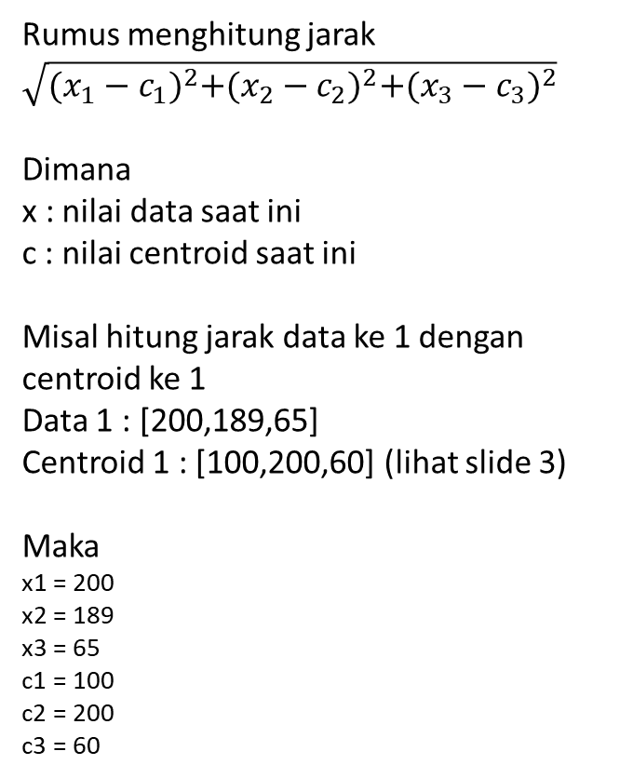
Pertama kita hitung jarak setiap data dengan masing-masing centroid, karena centroidnya ada 3, maka rumus ini dihitung 3x untuk setiap data (untuk datanya tadi ada 15000)
Rumus menghitung jarak
$$\sqrt{{(x_{1}−c_{1})}^{2}+{(x_{2}−c_{2})}^{2}+{(x_{3}−c_{3})}^{2}}$$
Dimana
x : nilai data saat ini
c : nilai centroid saat ini
Misal hitung jarak data ke 1 dengan centroid ke 1
Data 1 : [200,189,65]
Centroid 1 : [100,200,60] (lihat slide 3)
Maka
x1 = 200
x2 = 189
x3 = 65
c1 = 100
c2 = 200
c3 = 60
Data ke-1
(Hanya perumpamaan saja)
Centroid ke-1

Slide 6
Misal hasil jaraknya seperti ini
Data 1 -> Centroid 1 = 60
Data 1 -> Centroid 2 = 80
Data 1 -> Centroid 3 = 90
Lalu kita dapatkan jarak terendahnya yaitu centroid 1
Maka Data 1 kita masukan ke kelompok 1 (karena paling dekat dengan C1)
Lakukan ke 14999 data lainnya juga
Kita simpan masing-masing nomor index nya ke sebuah array
Kelompok 1 = index 0
Kelompok 2 = index 1
Kelompok 3 = index 2
Sampai kita dapat hasil kira-kira begini
[0,1,1,1,0,2,0,…..,1,2,0,0] -> sebanyak 15000 data
C1
Data ke-1
C2
C3

Slide 7
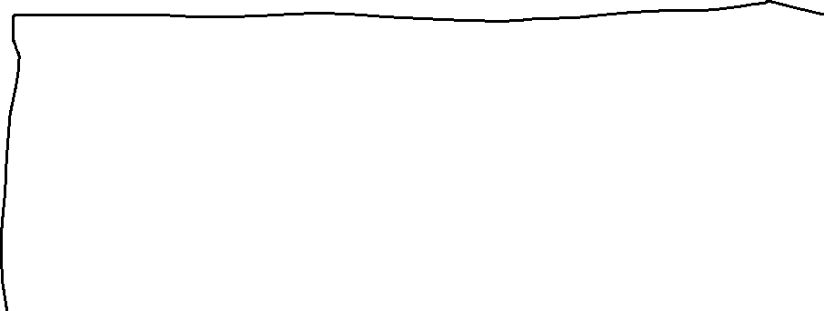
Kita pisah masing masing kelompok
Kelompok 1
Kelompok 2
Kelompok 3
Data ke 1 : [ 200 , 189 , 65 ]
Data ke 3 : [ 220 , 190 , 64 ]
Data ke 57 : [ 223 , 180 , 60 ]
Data ke 142 : [ 190 , 169 , 55 ]
dst…
Lalu kita rata-rata untuk setiap elemen warnanya, untuk menjadikannya centroid baru di iterasi/loop berikutnya
Misal a = rata-rata semua red
Misal b = rata-rata semua green
Misal c = rata-rata semua blue
Maka
C1 baru : [ a , b , c ]
<Sama seperti kelompok 1>
Misal a = rata-rata semua red
Misal b = rata-rata semua green
Misal c = rata-rata semua blue
Maka
C2 baru : [ a , b , c ]
<Sama seperti kelompok 1 & 2>
Misal a = rata-rata semua red
Misal b = rata-rata semua green
Misal c = rata-rata semua blue
Maka
C3 baru : [ a , b , c ]
Centroid 1 sebelumnya = [100,200,60]
Centroid 2 sebelumnya = [255,30,192]
Centroid 3 sebelumnya = [110,50,123]
Lihat slide 3
Misal
Centroid 1 baru = [120,210,80]
Centroid 2 baru = [215,70,195]
Centroid 3 baru = [92,80,183]

Slide 8
ULANGI LAGI DARI SLIDE KE 4, TAPI DENGAN NILAI CENTROID YANG BARU SAMPAI KAPAN ?
Sampai hasil index jarak nya SAMA antara iterasi sebelumnya dengan iterasi saat ini
Misal iterasi ke 34 data indexnya seperti ini
[0,1,1,1,0,2,0,…..,1,2,0,0]
Di iterasi ke 35 data sama persis seperti ke 34
Maka iterasi dihentikan, dan pakai Centroid dari iterasi tersebut sebagai Centroid final
ATAU
Untuk menghindari data index yang ga pernah sama, maka kita batasi dengan mendefinisikan maksimal iterasi
Misal maksimal iterasi 50
Maka kalau sudah sampai 50 iterasi, dan datanya masih ga sama, maka paksa untuk berhenti, dan pakai Centroid dari iterasi terbaru sebagai Centroid final

Slide 9

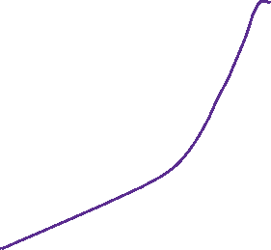


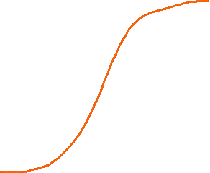
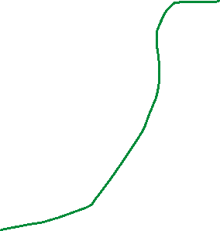
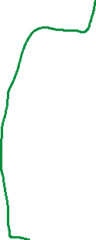
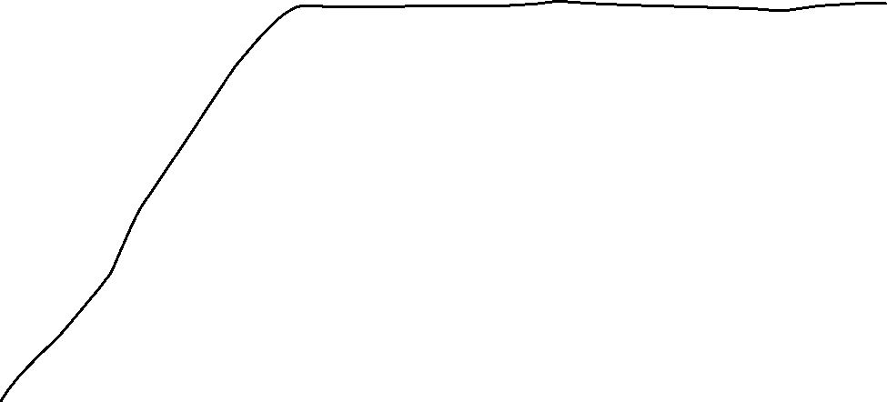
Kita sekarang punya data index dari iterasi terakhir
Misal
[0,2,1,1,0,2,0,…..,1,2,0,0] -> 15000 data
Dan kita juga punya data centroid final
Misal
C1 (index 0) = [120,210,80]
C2 (index 1) = [215,70,195]
C3 (index 2) = [92,80,183]
Maka tinggal buat array rgb baru sebanyak 15000 data sesuai index centroid tersebut
Misal
Data ke 1 = [120,210,80]
Data ke 2 = [92,80,183]
Data ke 3 = [215,70,195]
Data ke 4 = [215,70,195]
Data ke 5 = [120,210,80]
dst…
Setelah kita punya data pixel baru dengan ukuran 15000 x 3
Tinggal kita buat image baru berdasarkan pixel tersebut
Dan TADAA….
Gambar sudah tersegmented dengan 3 warna

Slide 10
Perbandingan Hasil
Before
After

